Slide 1
Tecnologías Aplicadas a la Mecatrónica 4.0
Introducción a Big Data y Machine Learning
Sesión6 – Image Recognition and Reinforcement Learning
Alejandro Hernandez: alejandro.hernandez.matheus@upc.edu

Slide 2


Digitalización en la Industria
MECATRÓNICA 4.0
Big Data y Machine Learning
Información Personal
Nombre: Alejandro Hernández Matheus
https://www.linkedin.com/in/alejandro-hernandez-matheus/
Centro: CITCEA-UPC (ETSEIB)
Email: alejandro.hernandez.matheus@upc.edu
Oficina 23.08 Edificio G, ETSEIB – Departamento de Ingeniería Eléctrica.
Campos de investigación: Congestiones en los sistemas de potencia, comunidades energéticas locales, optimización de demanda y flexibilidad. Aplicaciones de machine learning en redes eléctricas.

Slide 3
Calendario
Lunes | Martes | Miércoles | Jueves
28 | 29 | 30 | 1
5 | 6 | 7 | 8
12 | 13 | 14 | 15
19 | 20 | 21 | 22
VACACIONES
9 | 10 | 11 | 12
NOV
S1 – Introducción a Big Data y Machine Learning
S2 – Introducción a Python
S3 – Estadística descriptiva
S4 – Modelos de aprendizaje
supervisado (I): Clasificación
DICIEMBRE
S5 – Modelos de aprendizaje
supervisado (II): Regresión
S6 – Introducción a Image Recognition
ENERO
S7 – Modelos de aprendizaje no supervisado y repaso
S8 – Exámen

Slide 4

Objetivos de la sesión
Conocer otras ramas de la ciencia de datos
Conocer aplicaciones de reconocimiento de imágenes
Conocer el principio de aprendizaje reforzado y sus aplicaciones

Slide 5

Contenidos de la sesión
Image recognition y computer vision
Aplicaciones de computer vision
Aprendizaje reforzado
Ejemplos y aplicaciones de aprendizaje reforzado
Ejemplo práctico
5

Slide 6
Image Recognition y Computer Vision
Computer vision es un campo de la inteligencia artificial que implica el uso de algoritmos y técnicas de aprendizaje automático para interpretar y comprender el mundo visual. El reconocimiento de imágenes es una aplicación específica del computer vision que implica la capacidad de un ordenador para reconocer y clasificar objetos, personas, escenas y otros elementos visuales dentro de una imagen o vídeo.
El objetivo de computer vision es permitir que los ordenadores interpreten y comprendan el mundo visual del mismo modo que lo hacen los humanos, utilizando una combinación de algoritmos de aprendizaje automático, técnicas de reconocimiento de patrones y métodos de procesamiento de imágenes.
Algunas de las técnicas clave del computer vision y el reconocimiento de imágenes son la extracción de características, la detección de objetos, la clasificación de imágenes y el seguimiento de objetos. Estas técnicas pueden aplicarse a una amplia gama de aplicaciones, como vehículos autónomos, sistemas de seguridad, imágenes médicas y robótica.
6

Slide 7
Puntos importantes
Image recognition es una aplicación específica de la computer vision que implica la capacidad de un ordenador para reconocer y clasificar objetos, personas, escenas y otros elementos visuales dentro de una imagen o vídeo.
Algunas de las técnicas clave del computer vision son la extracción de características, la detección de objetos, la clasificación de imágenes y el seguimiento de objetos.
Los últimos avances en computer vision incluyen el uso de algoritmos de aprendizaje profundo, el uso de conjuntos de datos a gran escala para el entrenamiento y la integración de la computer vision con otras tecnologías como la realidad aumentada y la realidad virtual.

Slide 8
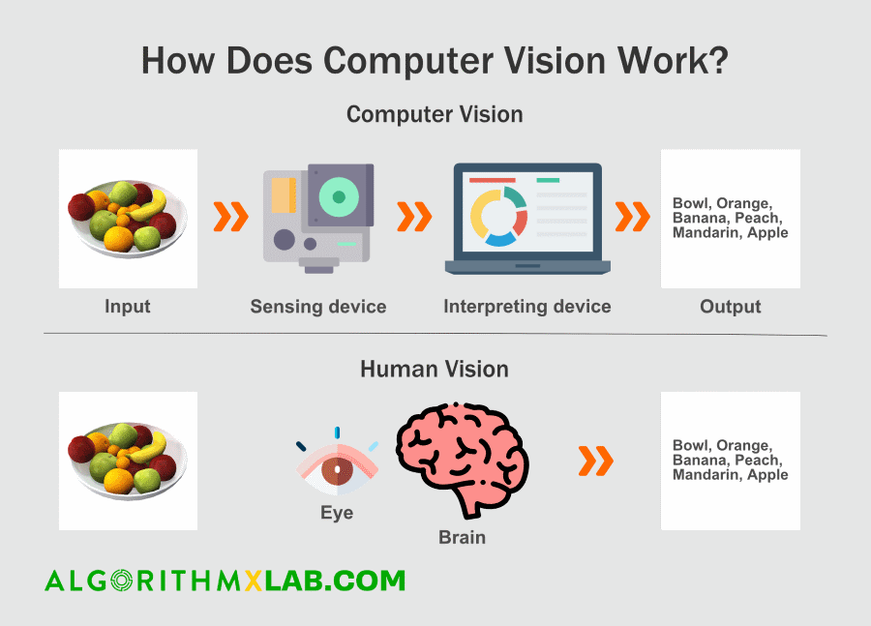
¿Cómo funciona?

Slide 9
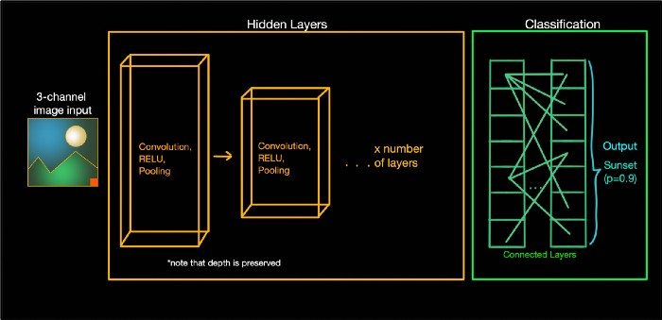
¿Cómo funciona?
Notes:
https://www.youtube.com/watch?v=YRhxdVk_sIs&ab_channel=deeplizard

Slide 10
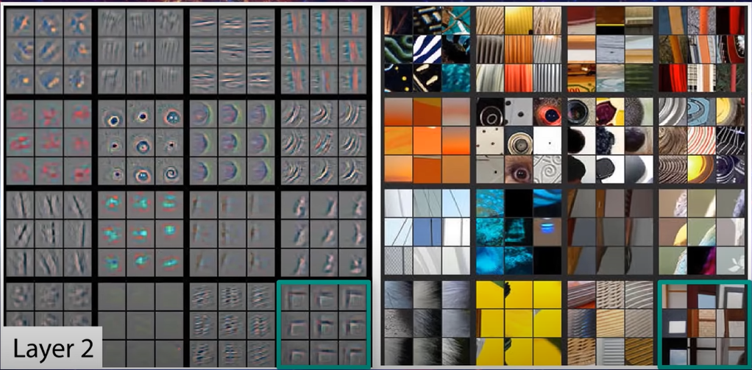
¿Cómo funciona?
Notes:
https://www.youtube.com/watch?v=YRhxdVk_sIs&ab_channel=deeplizard

Slide 11
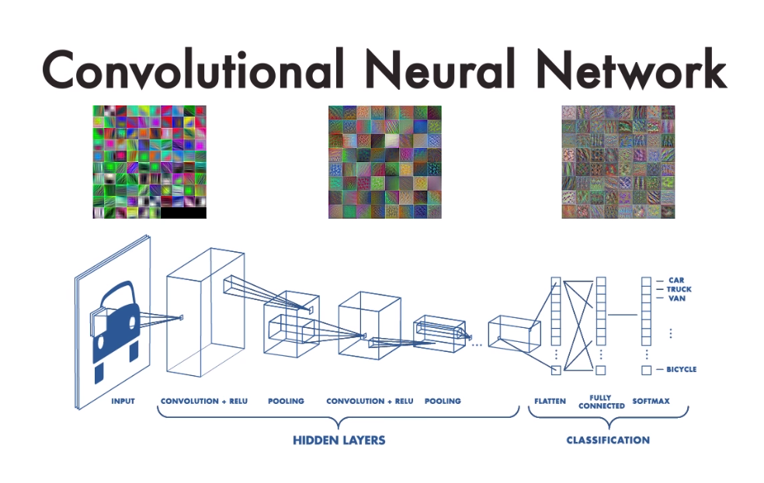
¿Cómo funciona?
Notes:
https://www.youtube.com/watch?v=YRhxdVk_sIs&ab_channel=deeplizard

Slide 12
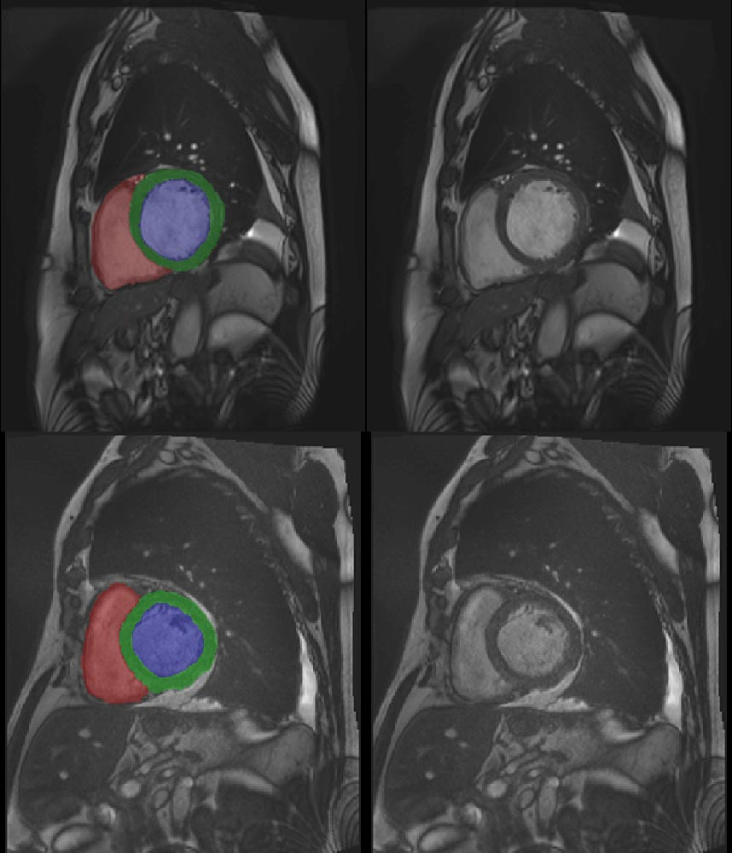
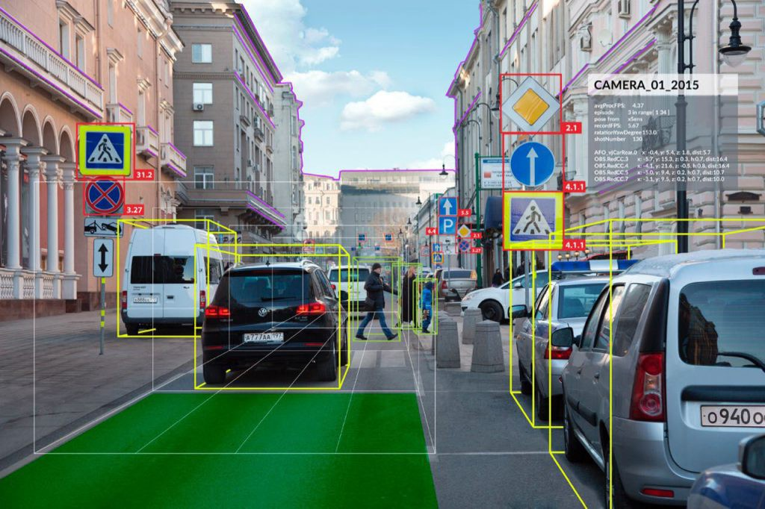
Ejemplos
Vehículos autónomos: La computer vision se utiliza para que los coches autónomos puedan navegar y circular con seguridad por la carretera.
Imágenes médicas: La computer vision se utiliza en imágenes médicas para ayudar en el diagnóstico y tratamiento de enfermedades y lesiones.
Robótica: La computer vision se utiliza en robótica para permitir a los robots navegar e interactuar con su entorno.

Slide 13
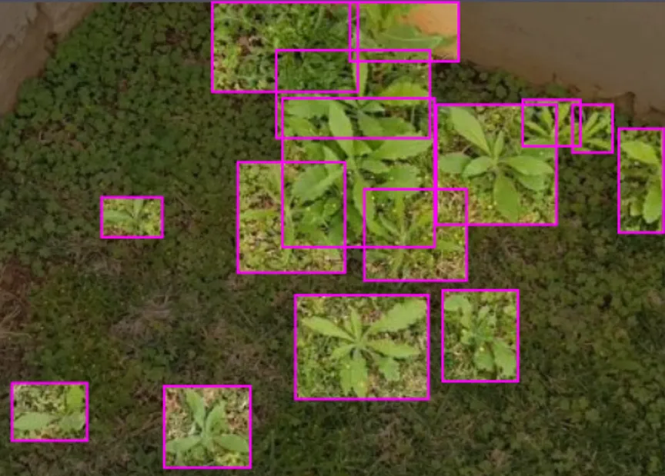
Ejemplos
Realidad aumentada: En los sistemas de realidad aumentada para que los usuarios puedan ver e interactuar con contenidos digitales superpuestos en el mundo real.
Inspección industrial: Se utiliza en la inspección industrial para automatizar la inspección de productos y garantizar el control de calidad.
Agricultura: Se utiliza en la agricultura para automatizar la supervisión y gestión de cultivos, animales y otros aspectos de la agricultura.

Slide 14
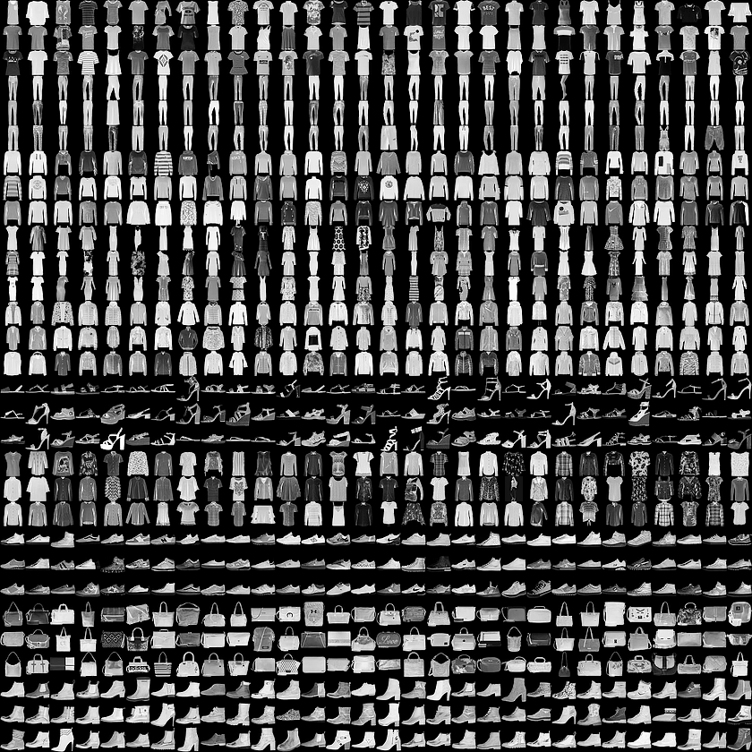
Ejemplo práctico
14
Notes:
https://colab.research.google.com/github/tensorflow/docs-l10n/blob/master/site/es-419/tutorials/keras/classification.ipynb
https://colab.research.google.com/github/tensorflow/docs-l10n/blob/master/site/es-419/tutorials/keras/classification.ipynb

Slide 15
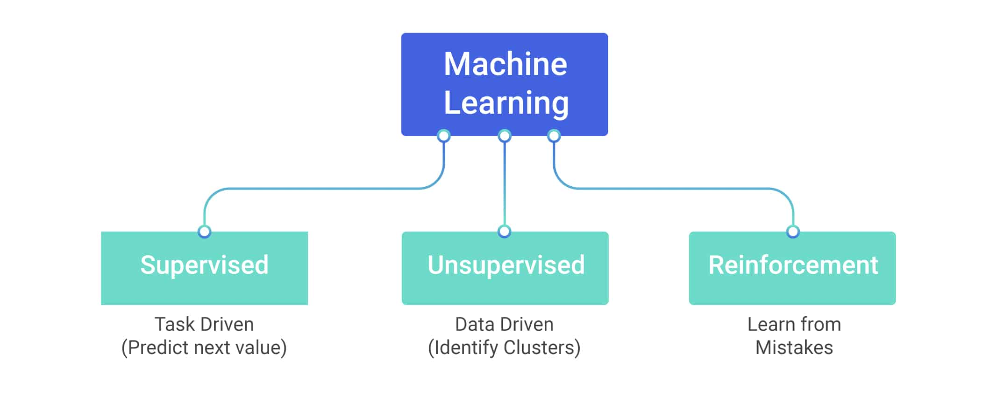
Reinforcement Learning
El aprendizaje por refuerzo es un tipo de aprendizaje automático que implica el uso de algoritmos para que un agente aprenda a interactuar con su entorno con el fin de maximizar una recompensa. Se inspira en la forma en que los animales aprenden de su entorno y sus experiencias, y suele utilizarse para entrenar a agentes a tomar decisiones o emprender acciones en entornos complejos y dinámicos.
En el aprendizaje por refuerzo, un agente recibe información en forma de recompensas o castigos en función de sus acciones. El objetivo del agente es aprender una política que maximice la recompensa acumulada a lo largo del tiempo. En este proceso, el agente realiza acciones, recibe retroalimentación en forma de recompensas o castigos y actualiza su modelo interno del entorno basándose en esta retroalimentación.
15

Slide 16

Reinforcement Learning

Slide 17
Reinforcement Learning main algorithms
Q-learning: Q-learning is a value-based reinforcement learning algorithm that involves the use of a Q-table to store the expected reward for each state-action pair. The Q-learning algorithm updates the Q-table using the Q-learning update rule, which compares the expected reward to the observed reward and adjusts the Q-value accordingly.
SARSA: SARSA (State-Action-Reward-State-Action) is a variant of Q-learning that involves updating the Q-table based on the reward received and the Q-value of the next state-action pair, rather than the maximum Q-value of the next state.
Policy gradient: Policy gradient algorithms involve the optimization of a policy function that maps states to actions, using gradient descent to update the policy based on the reward received.
Actor-critic: Actor-critic algorithms involve the use of two separate models: an actor model that determines the actions to take, and a critic model that evaluates the actions taken and provides feedback to the actor.
Monte Carlo methods: Monte Carlo methods involve the use of simulations to estimate the expected reward for a given state-action pair.
temporal difference (TD) learning: TD learning algorithms involve the use of the difference between the expected reward and the observed reward (the temporal difference) to update the value function.

Slide 18
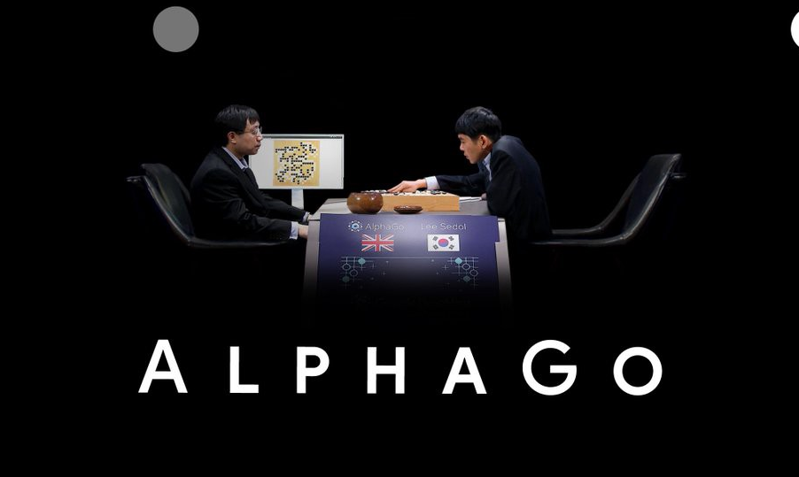
Reinforcement Learning applications
El aprendizaje por refuerzo tiene una amplia gama de aplicaciones, como la robótica, el procesamiento del lenguaje natural y los juegos. Algunos ejemplos de aprendizaje por refuerzo son:
Entrenar a un robot para que recorra un laberinto aprendiendo a evitar obstáculos y avanzar hacia un objetivo.
Entrenar a un agente virtual para que juegue a un videojuego aprendiendo a tomar decisiones que le lleven al éxito en el juego.
Entrenar un modelo de aprendizaje automático para que comprenda y genere lenguaje humano aprendiendo a maximizar la recompensa por generar texto coherente y significativo.

Slide 19
Reinforcement learning vs Aprendizaje supervisado
Característica | Aprendizaje supervisado | Reinforcement Learning
Objetivo | aprender una función que asigne entradas a salidas basándose en ejemplos etiquetados. | aprender una política que maximice la recompensa acumulada a lo largo del tiempo
Retroalimentación | el modelo recibe retroalimentación en forma de ejemplos etiquetados y sus salidas correctas. | el agente recibe retroalimentación en forma de recompensas o castigos basados en sus acciones
Datos | los datos suelen proporcionarse en forma de ejemplos etiquetados. | el agente puede interactuar con su entorno y recopilar datos mediante ensayo y error
Etiquetas | los datos deben etiquetarse con la salida correcta para cada entrada. | los datos no están necesariamente etiquetados, ya que el agente aprende por ensayo y error y recibe retroalimentación en forma de recompensas o castigos
Aplicaciones | más habitual en aplicaciones en las que la correspondencia entre entradas y salidas está bien definida y se dispone de una gran cantidad de datos etiquetados. | se utiliza a menudo en entornos complejos y dinámicos, como la robótica y los sistemas autónomos

Slide 20
Reinforcement Learning applications
Curso computer vision https://www.cs.cornell.edu/courses/cs5670/2022sp/lectures/lectures.html
Ejemplos computer vision
https://realpython.com/tutorials/computer-vision/
Redes Convolucionales
https://www.youtube.com/watch?v=zfiSAzpy9NM&ab_channel=codebasics
Aprendizaje Reforzado
https://www.youtube.com/watch?v=ISxo1fSvBYs&t=181s&ab_channel=PythonIA
Ejercicio Reinfocerment Learning
https://medium.com/@siddharthkale/solving-cartpole-v1-4be909b7c2c6

Slide 21

Repositorio de GitHub del Módulo Big Data y Machine Learning
https://github.com/marcjene/Mecatronica4.0

